Slide 2
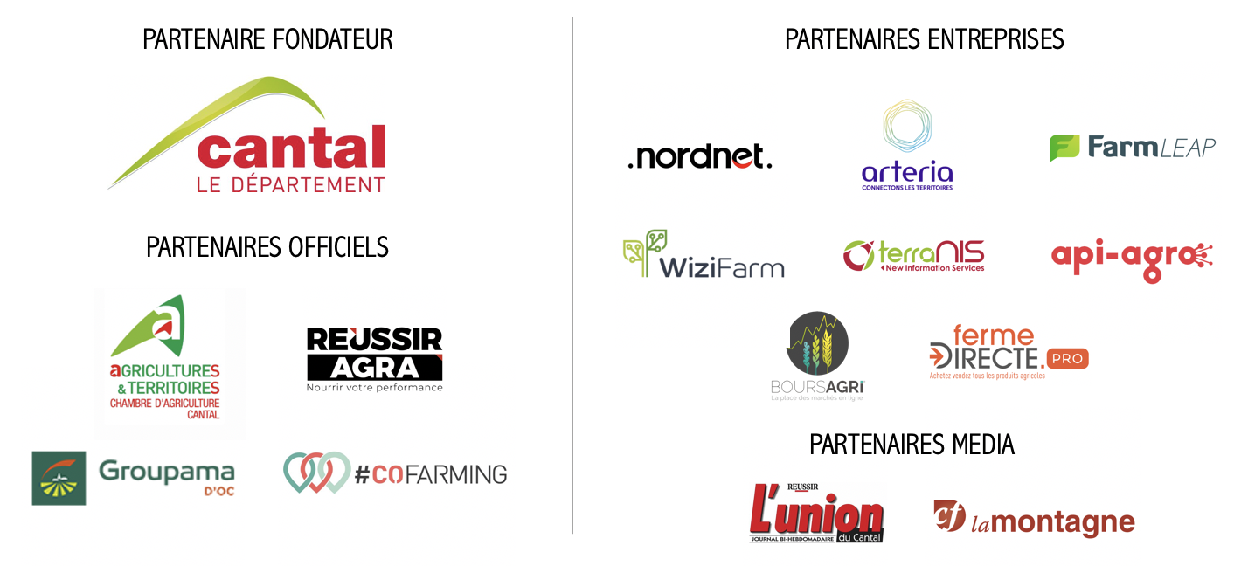

Slide 3
Les chantiers prioritaires : connectivité, data et traçabilité

Slide 4
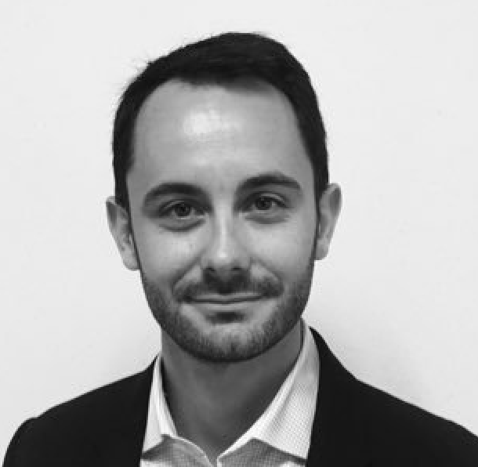
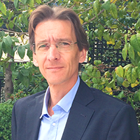
Valérie MAZZA, Présidente du Laboratoire d’Innovation Territorial grandes cultures
en Auvergne
Nicolas FERRAS, Directeur des opérations et relations partenaires
de SMAG / InVivo
Philippe LEROUX, Directeur général de la Fondation AVRIL
Christophe OUTIER, Directeur commercial de Nordnet

Slide 5
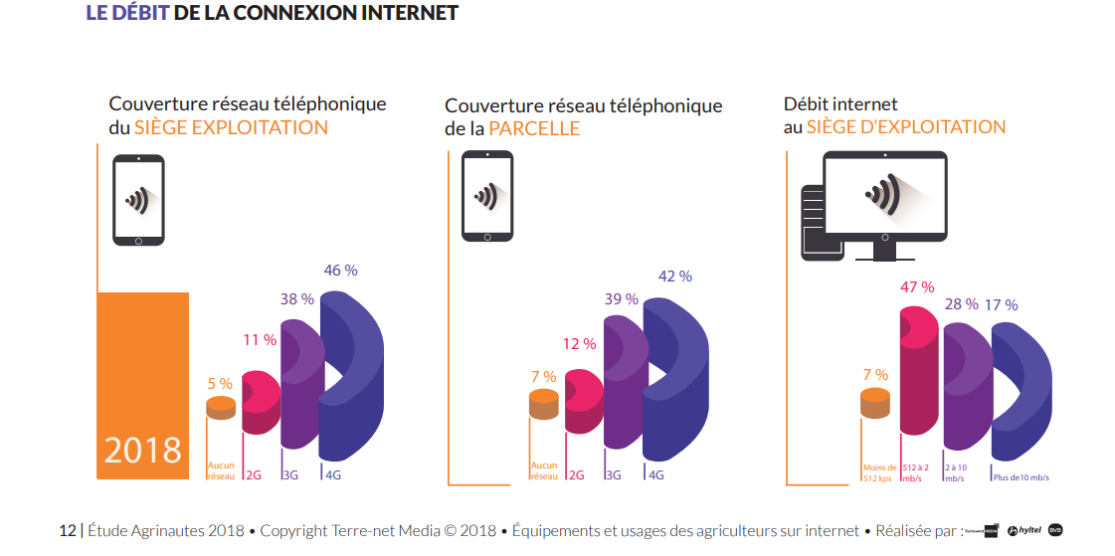
Extrait de l’étude Agrinautes 2018 réalisée par BVA pour Terre-net Média et Hyltel

Slide 7
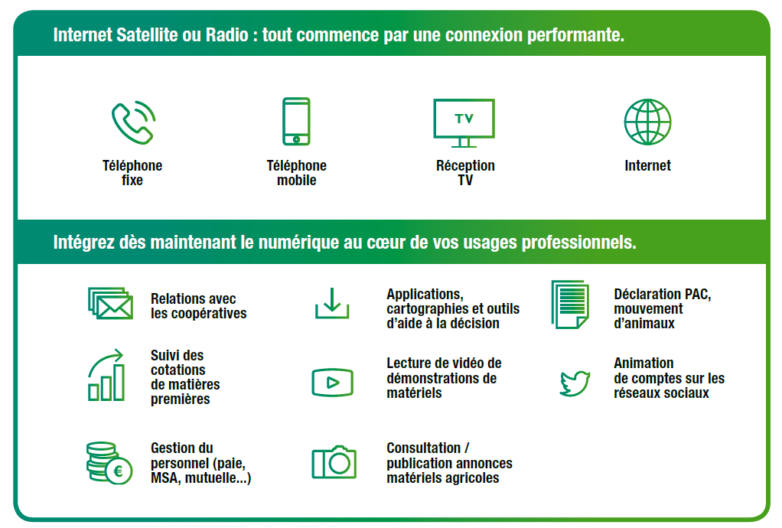
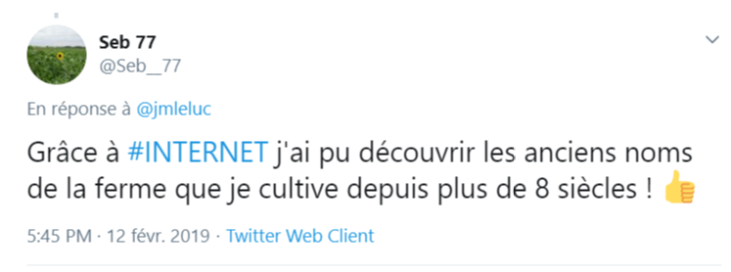

Slide 8
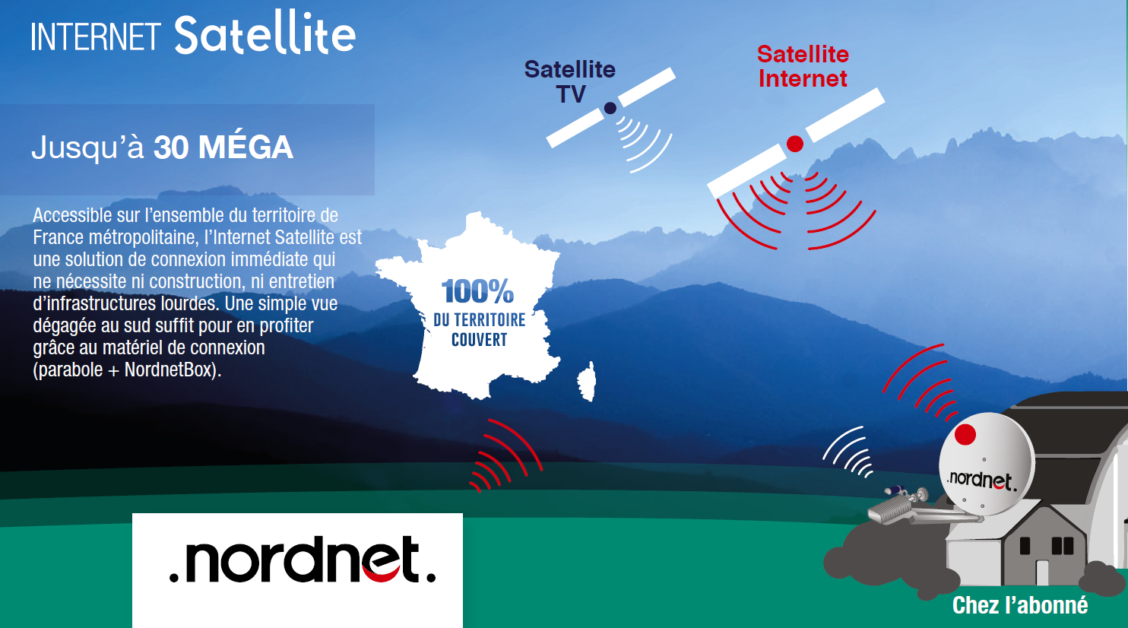

Slide 11
Valérie MAZZA, Présidente du Laboratoire d’Innovation Territorial grandes cultures
en Auvergne
Nicolas FERRAS, Directeur des opérations et relations partenaires
de SMAG / InVivo
Philippe LEROUX, Directeur général de la Fondation AVRIL
Christophe OUTIER, Directeur commercial de Nordnet

Slide 12
Solutions pour une Agriculture augmentée

Slide 13
Missions
Développer les outils d’efficacité de la pratique agricole
Accompagner la transformation digitale du monde agricole

Slide 14
Identité
Editeur Plateforme Cloud et apps pour les process agricoles & agro-industriels
12,6 M € chiffre d’affaires
170 collaborateurs
5 agences France & Belgique
Gamme logicielle multi filière
10 M ha gérées via nos plateformes
30 000 utilisateurs exploitants & conseillers
400 clients organisations agricoles

Slide 15
Clients
+ de 400 organisations agricoles en France et à l’international
COOPÉRATIVES / NÉGOCES
CENTRES DE GESTION
VINS & SPIRITUEUX
SEMENCIERS
AGRO-INDUSTRIELS

Slide 16
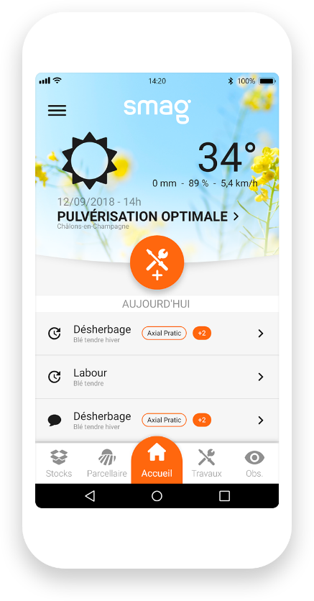
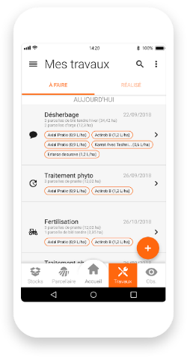
Solutions AGRI
Pilotage des pratiques culturales et des exploitations agricoles
Grandes cultures, animal, viticulture
Traçabilité des itinéraires culturaux et des productions
Gestion du conseil agricole morte saison et tour de plaine
Gestion des troupeaux bovins lait/viande
Gestion des ETA

Slide 17
Solutions AGRO
Pilotage des process agro-industriels Semences, vin, agro-alimentaire
Gestion production de Semences
Pilotage activité viticole & eonologique
AGREO INDUSTRY
Gestion des productions agro-alimentaires
ETA

Slide 18
Transformation digitale
Valeur technologique, économique et environnementale
Collaboratif
Responsable
Smart
Fidéliser et pérenniser la relation entre exploitant, conseiller et organisations agricoles
Assurer et optimiser la traçabilité des pratiques culturales et la qualité des productions
Intégrer le meilleur des technologies web en agriculture

Slide 19
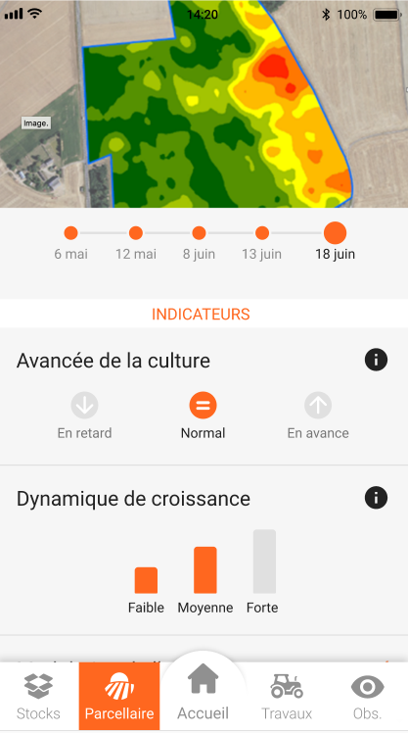
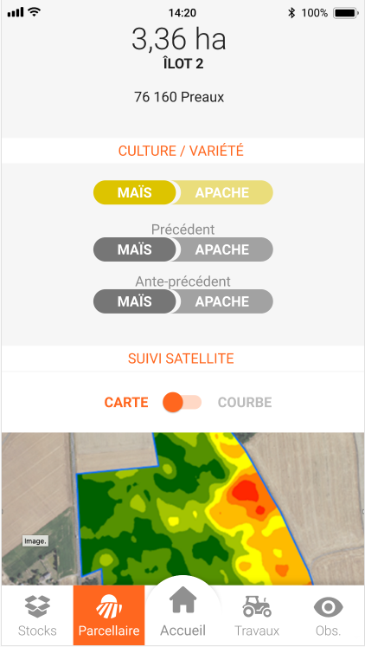
Agriculture de précision

Slide 20
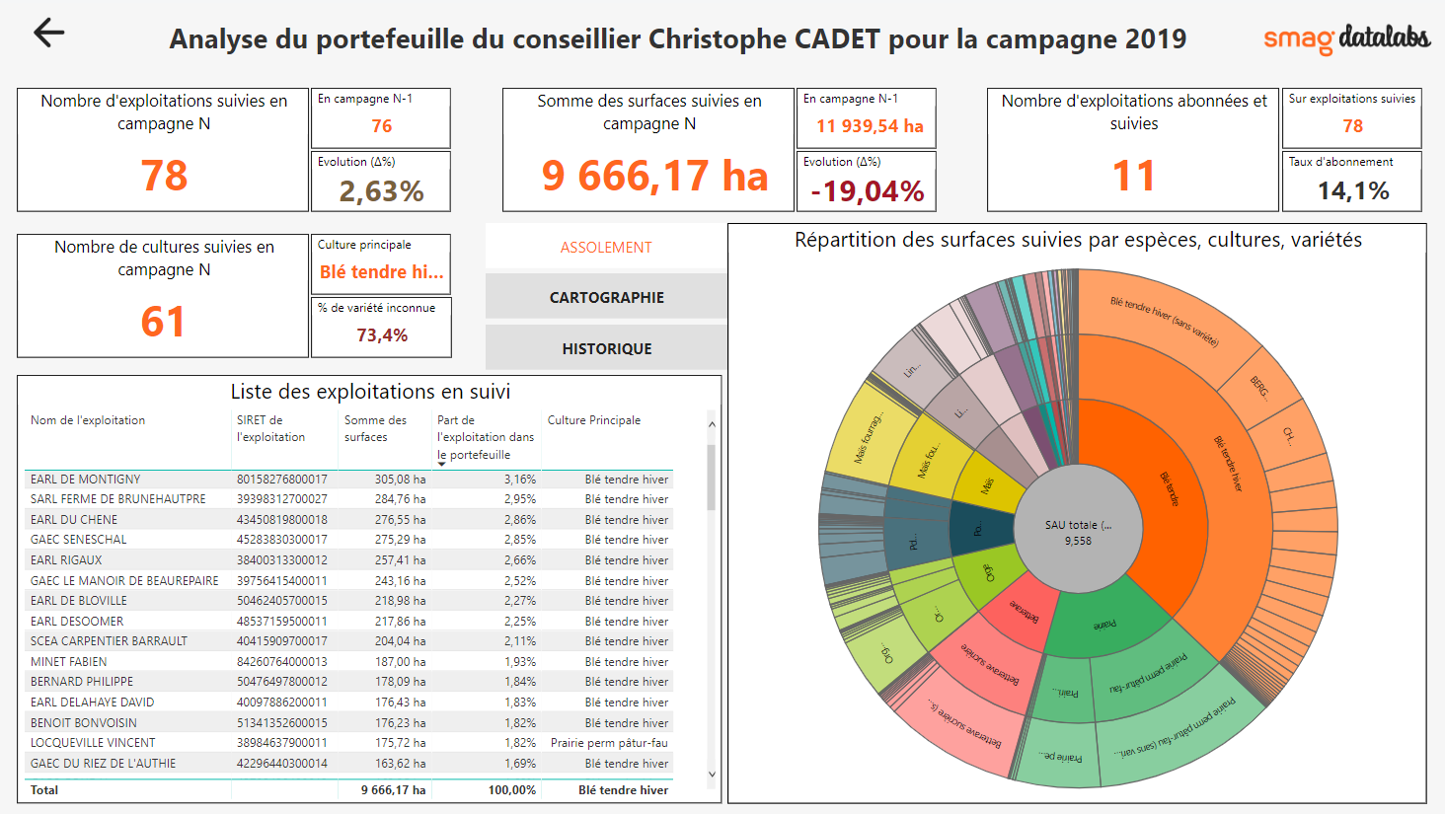
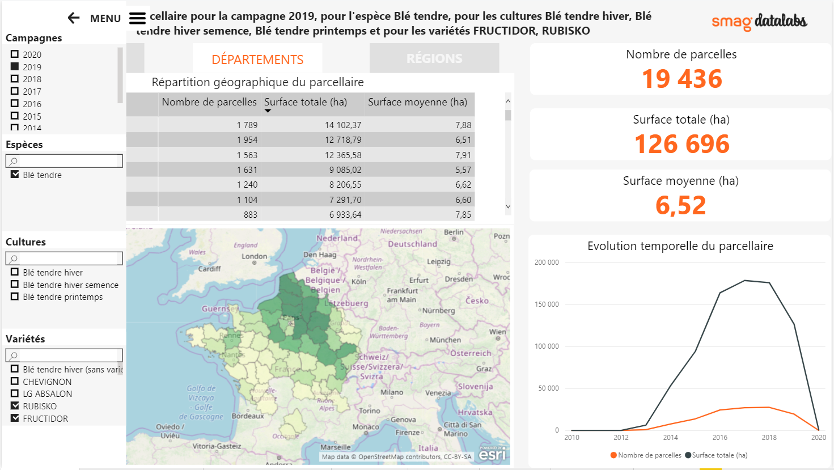
Datalabs
Martin Pierre

Slide 21
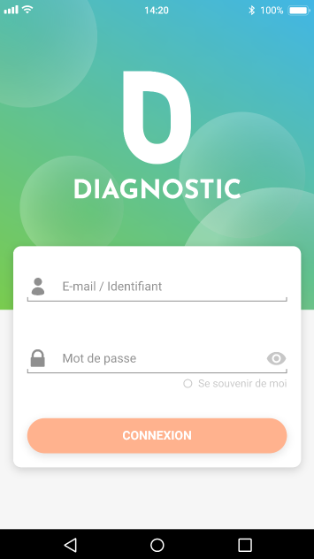
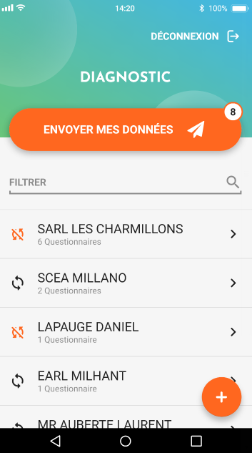
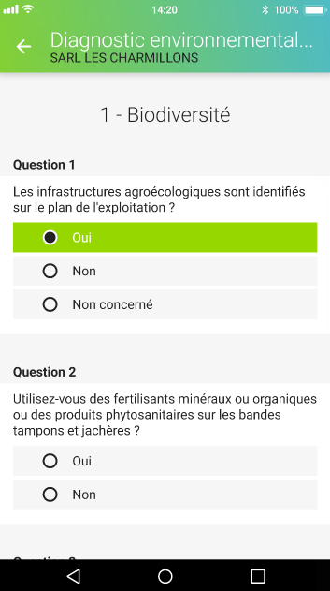
Chartes de production & HVE

Slide 22
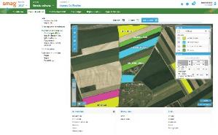
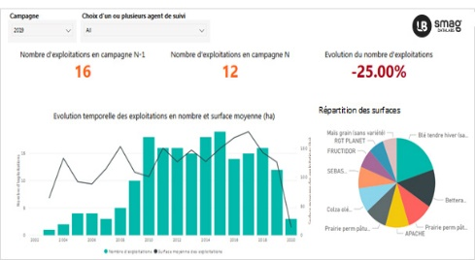
AGROptimization System
Un système ouvert et unique sur le marché pour la performance de l’agriculture
Solutions opérationnelles
Interopérabilité
Solution décisionnelle

Slide 23
Solutions pour une Agriculture augmentée

Slide 24
Valérie MAZZA, Présidente du Laboratoire d’Innovation Territorial grandes cultures
en Auvergne
Nicolas FERRAS, Directeur des opérations et relations partenaires
de SMAG / InVivo
Philippe LEROUX, Directeur général de la Fondation AVRIL
Christophe OUTIER, Directeur commercial de Nordnet

Slide 25
Focus robotique

Slide 26
Jean-Pierre CHANET
Directeur de l’unité de recherche TSCF, IRSTEA

Slide 27
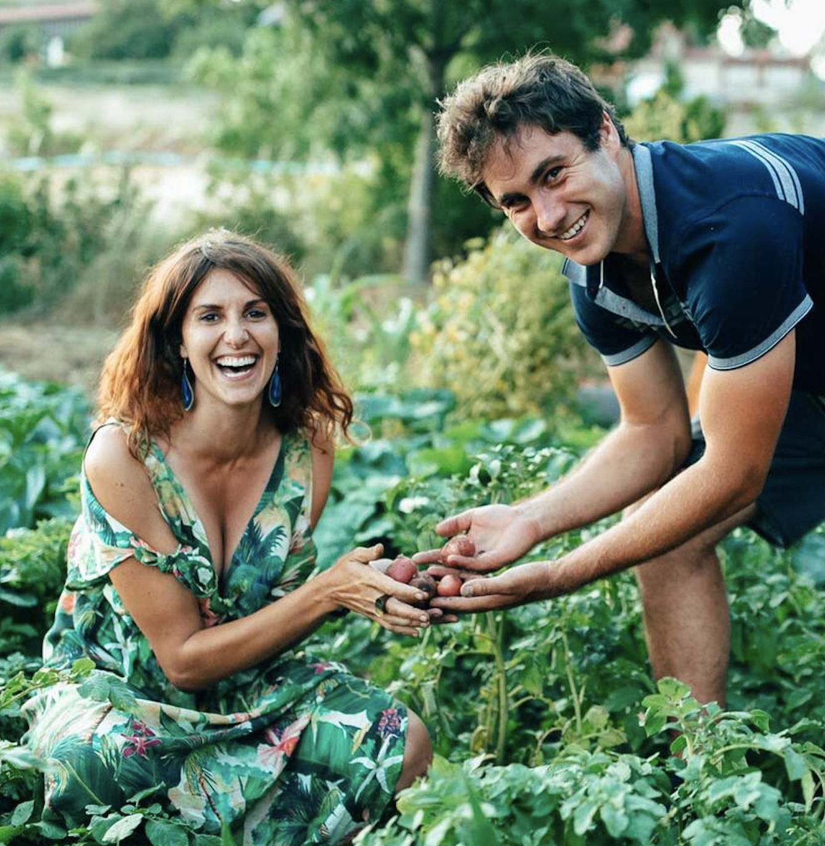
Fanny AGOSTINI
Henri LANDES
Fondateurs de LanDestini

Slide 28
LanDestini au Smart Agri Forum
avec Henri Landes et Fanny Agostini
le 5 novembre 2019

Slide 29
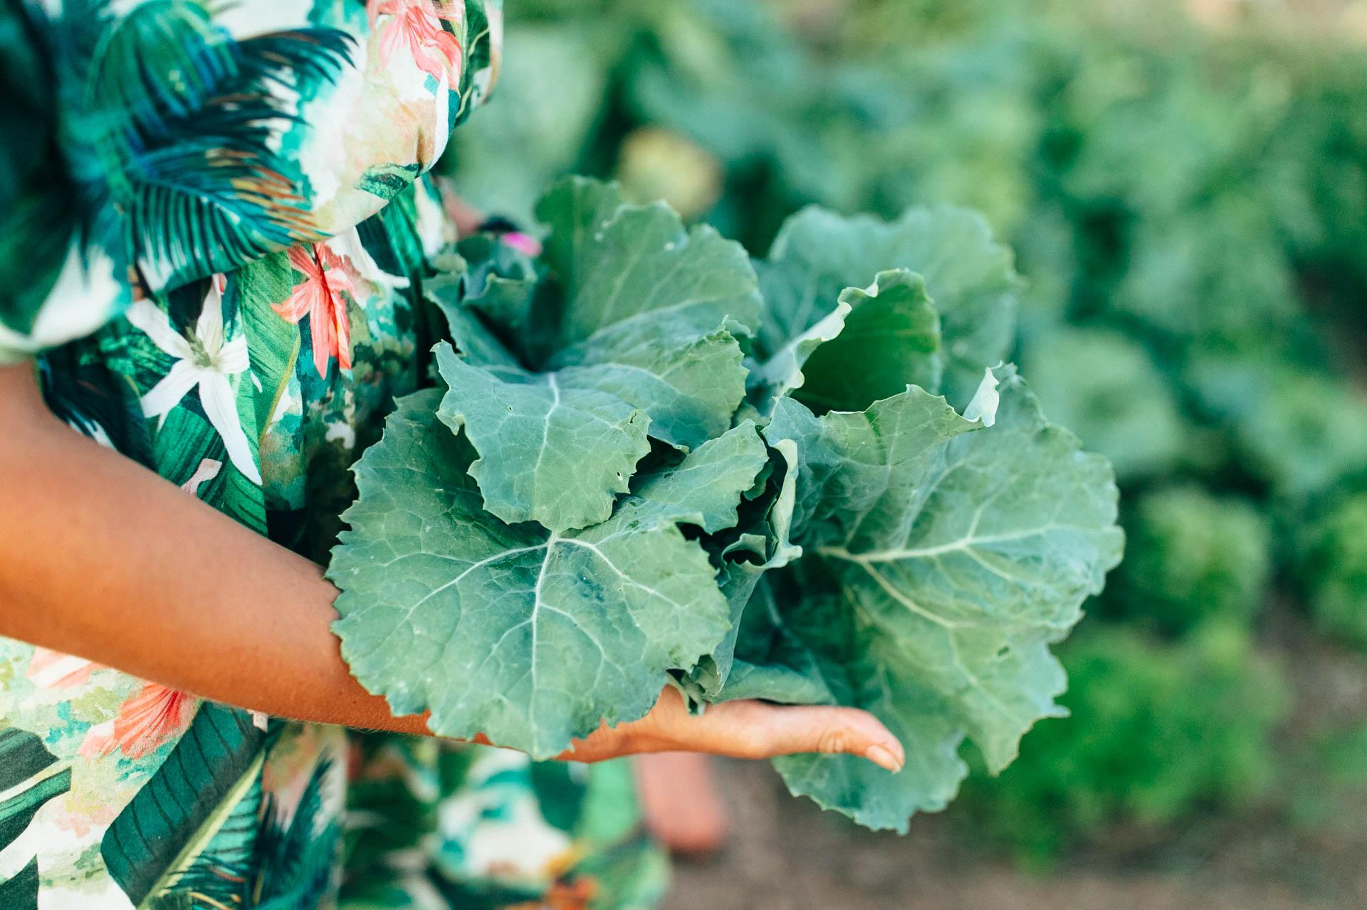
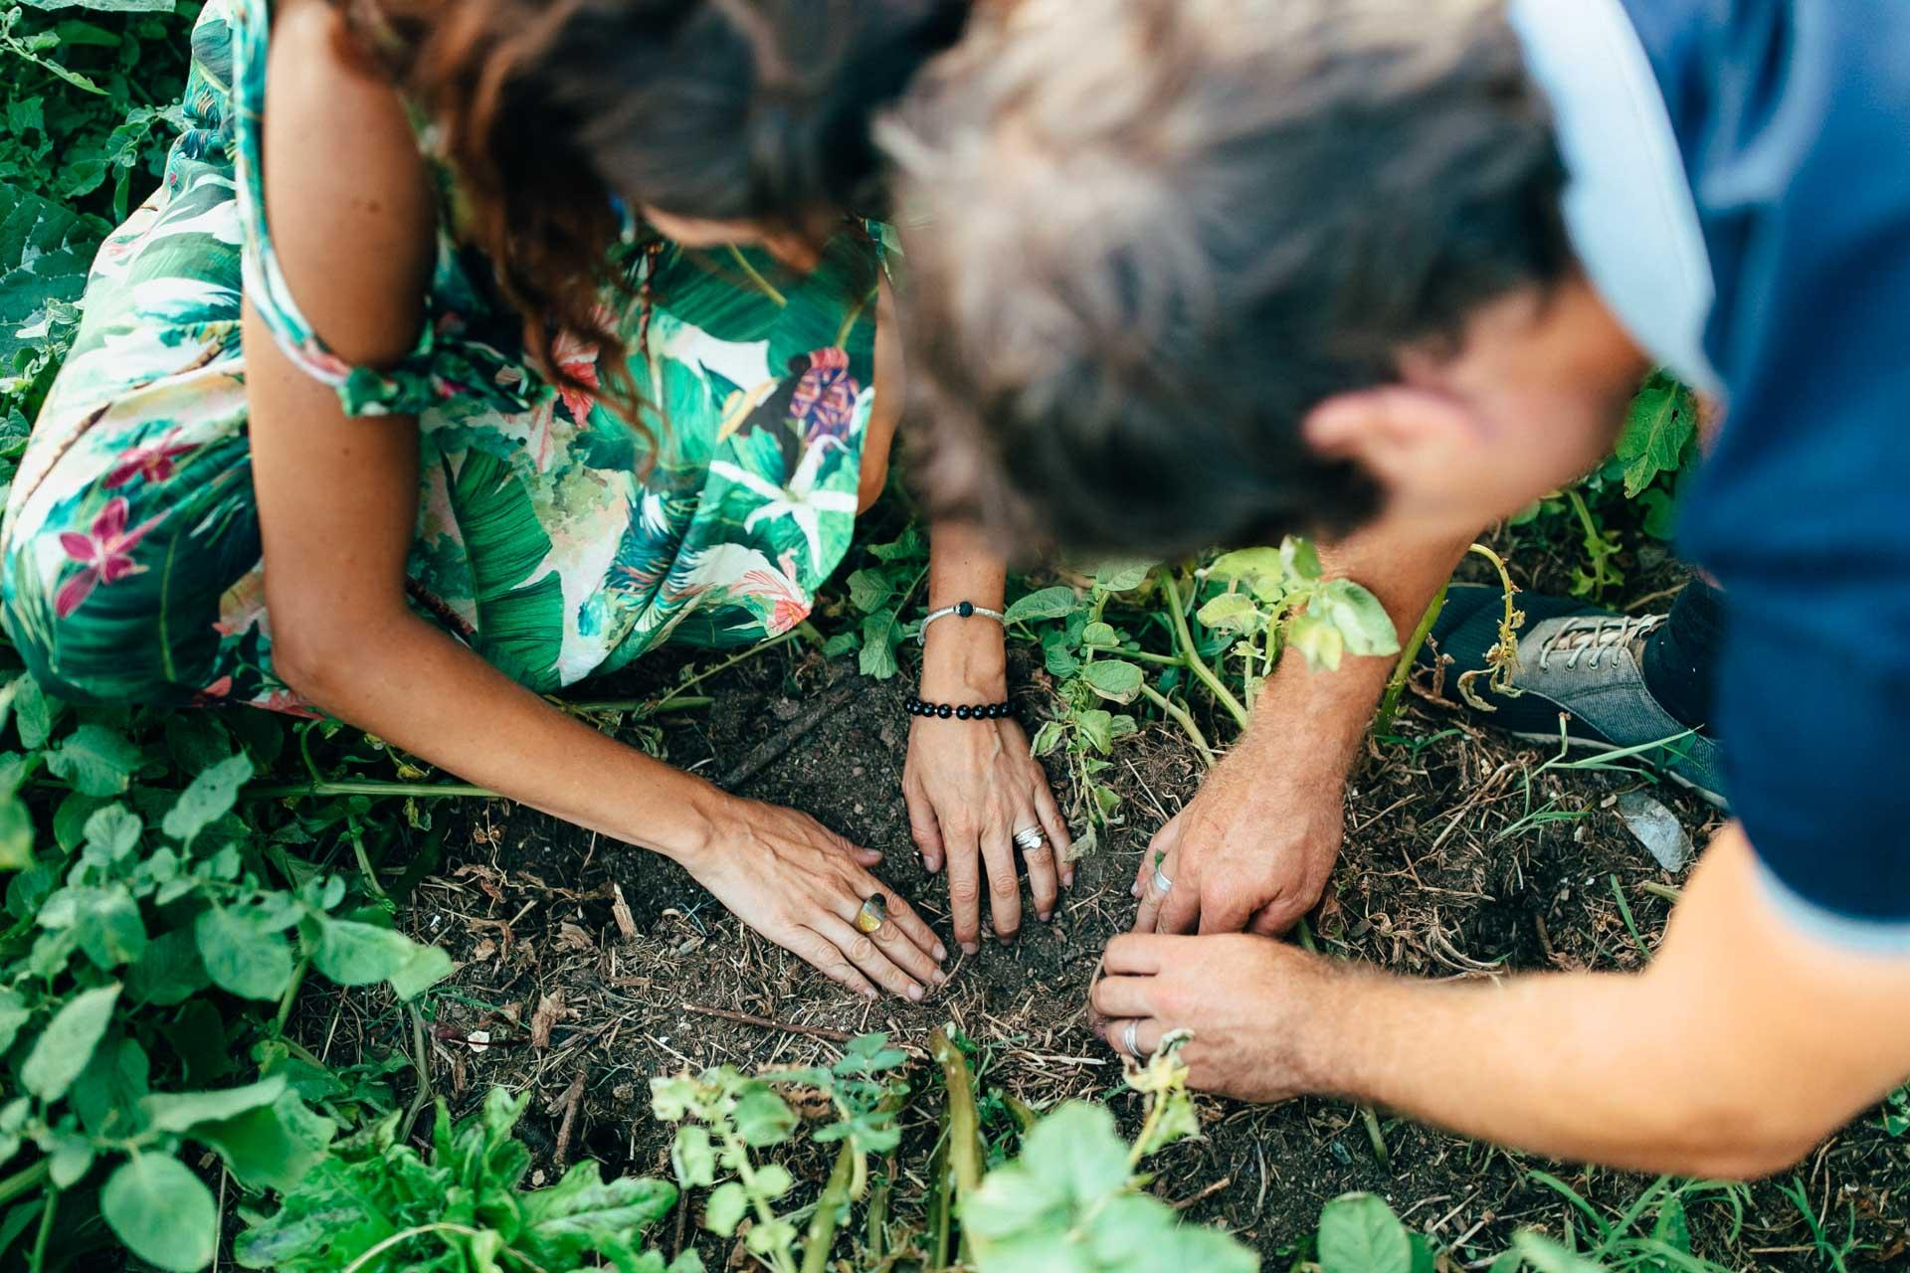
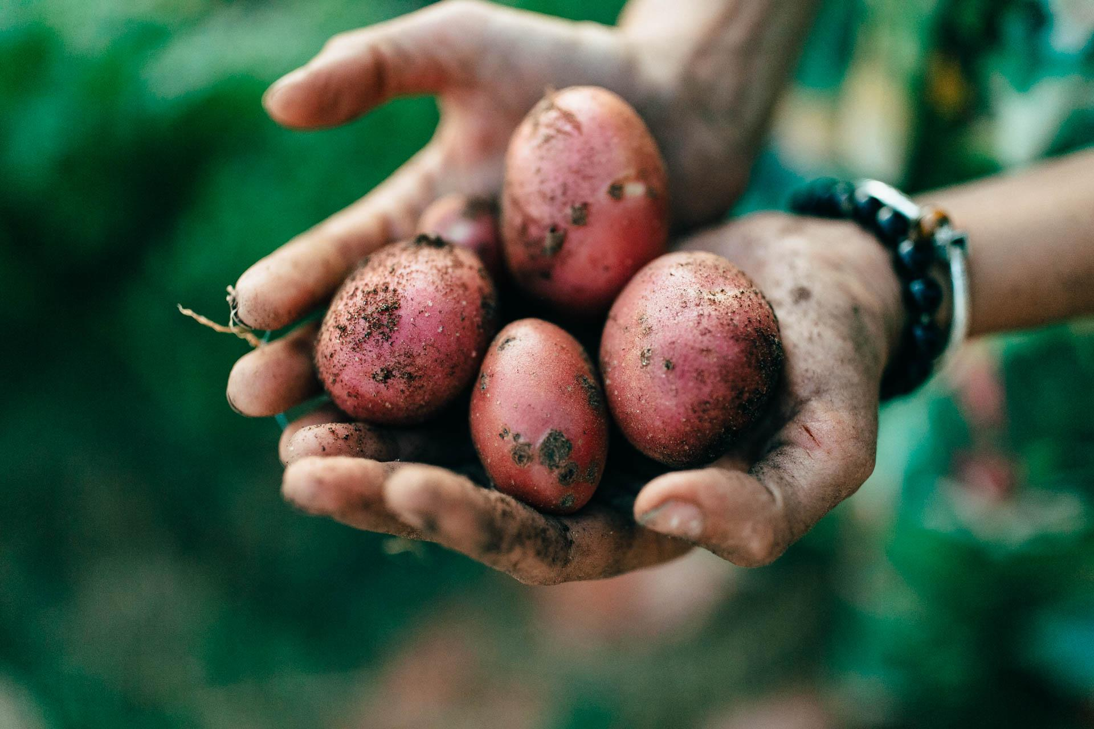
Qu’est-ce que ?
Se reconnecter à la nature, agir pour la protéger et ce faisant réinventer de nouvelles manières de vivre et des nouveaux modèles économiques. Vivre avec plus de sens, de joie et de résilience…
Au service de cette vision, LanDestini est un fonds de dotation à but non lucratif, qui a pour mission de reconnecter les humains à la terre, la nature, la ruralité, et de contribuer à la préservation et à la diversité du vivant.
Photos : Nicole Heiling

Slide 30
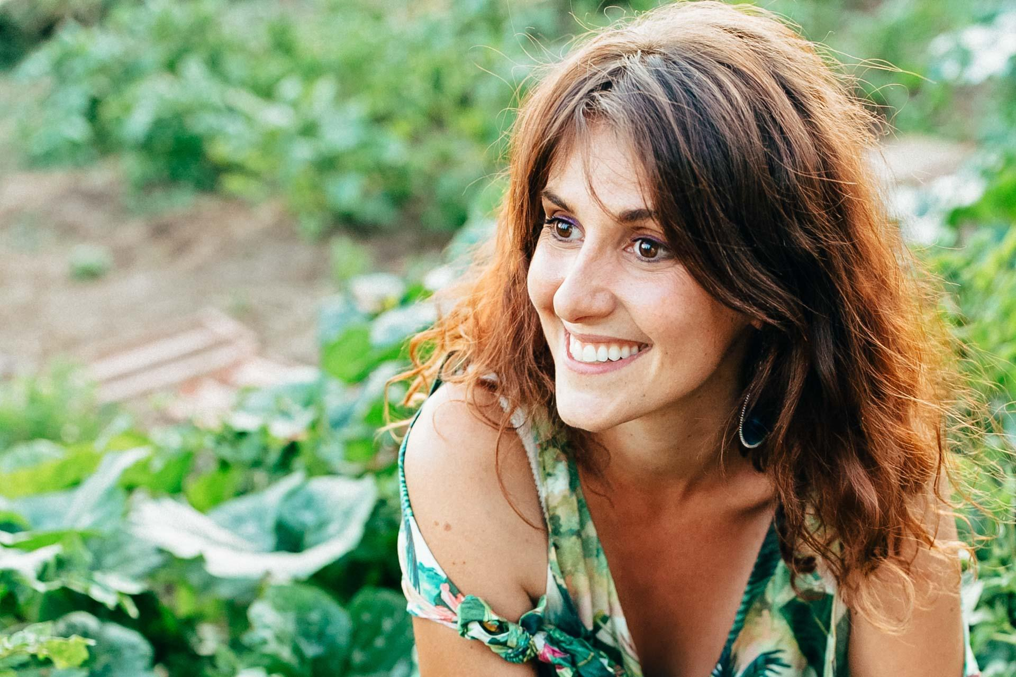
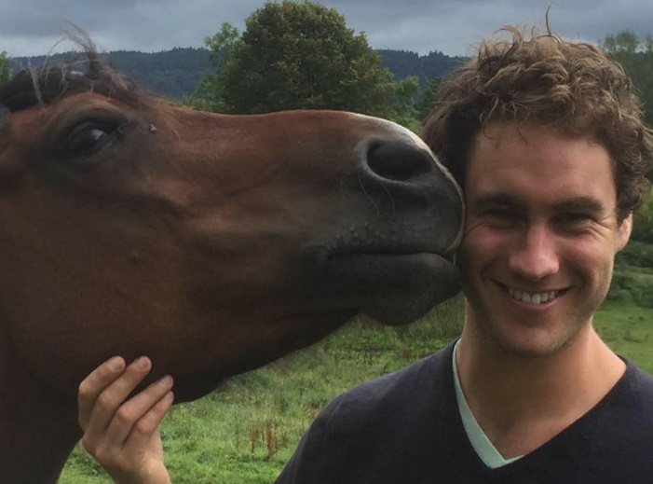
Deux fondateurs animés par l’amour de la nature et de la ruralité !
FANNY AGOSTINI
HENRI LANDES
Photos : Nicole Heiling
Dont la reconversion professionnelle est possible notamment grâce au numérique !

Slide 31
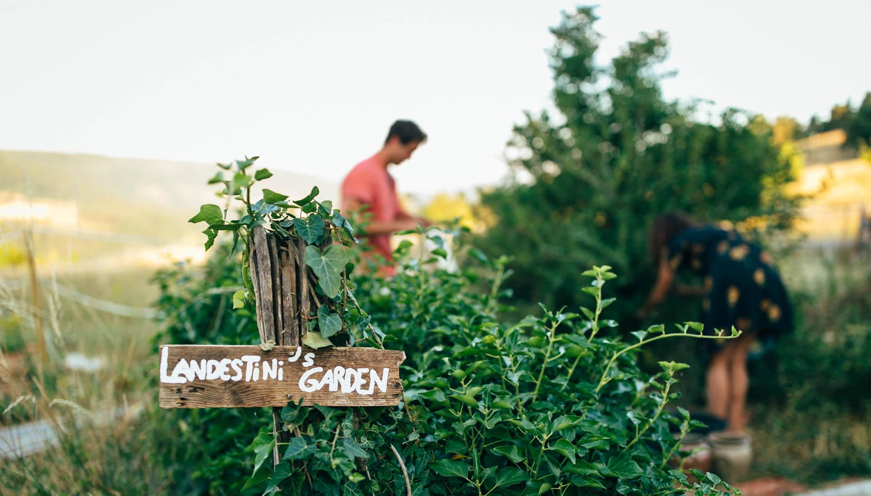
Une ferme pédagogique en Haute Loire
Photo : Nicole Heiling

Slide 32
Les Français réclament plus de nature et de naturel !
En 2018, plus de 9 Français sur 10 déclarent avoir consommé des produits biologiques et près des ¾ consomment bio au moins une fois par mois. Agence Bio, Comprendre le Consommateur, Février 2019.
56% des Français considèrent qu’on n’accorde pas suffisamment de place à la nature dans leur commune
57% des urbains souhaitent quitter la ville pour vivre plus proche de la nature
46% pensent que l’offre d’emplois est insuffisante en dehors des villes
Sondage IFOP / LanDestini avril 2019

Slide 33
LanDestini travaille, agit et co-construit avec les acteurs du territoire pour éduquer et former les jeunes, ainsi que pour créer des emplois au service du vivant.
Nos projets en Auvergne et dans le Cantal

Slide 34
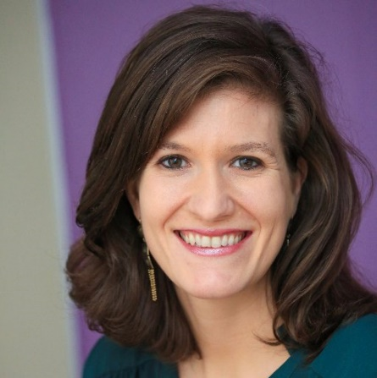
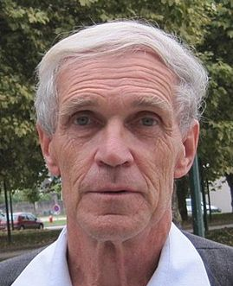
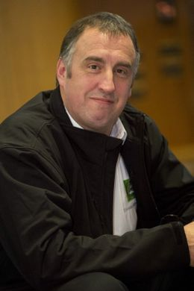
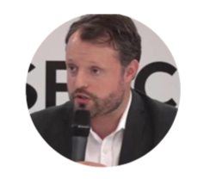
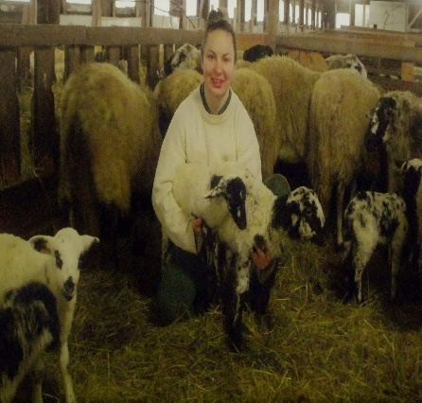
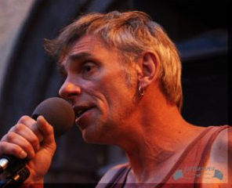
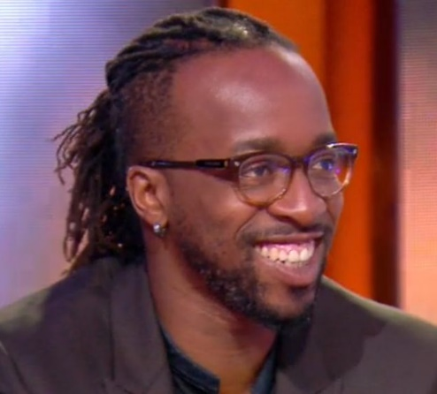
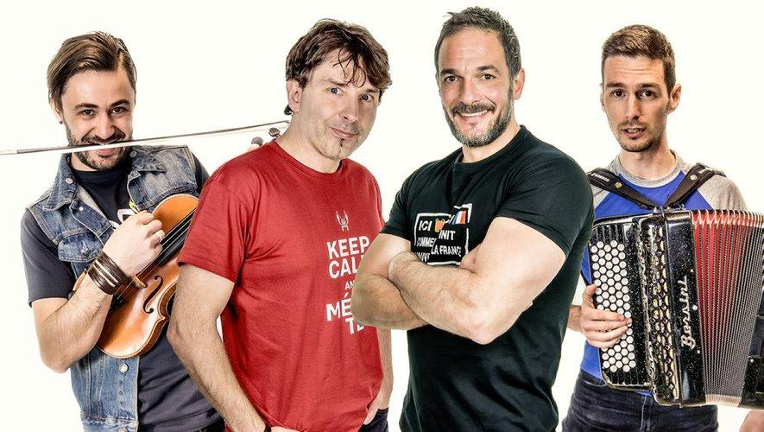
LANDESTINI SE DOTE D’UN CONSEIL D’ORIENTATION STRATÉGIQUE AVEC PARMI SES MEMBRES :
Mélina Longpré
Coordinatrice & ex-consultante Développement durable
Bruno Gourdon
Eleveur bio du Puy-de-dôme
Marc Dufumier, Ingénieur agronome, professeur universités
...UN PANEL D’EXPERTS ET DE PROFESSIONNELS DONT:
...DES AMBASSADEURS AUX PROFILS VARIÉS :
Frédéric Courleux
Eleveur et Directeur d’études à Agricultures Stratégies
Anouk Ondet
Eleveuse du Puy-de-dôme
Laurent Rohr
Responsable d’exploitation de la Ferme Urbaine de Clermont-Ferrand
Wazoo
Groupe de folk festif auvergnat
Célia Blauel
Maire adjointe de Paris en charge de l’environnement
Sidney Govou
Footballeur originaire de Haute Loire

Slide 35
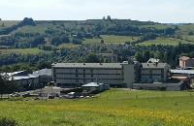
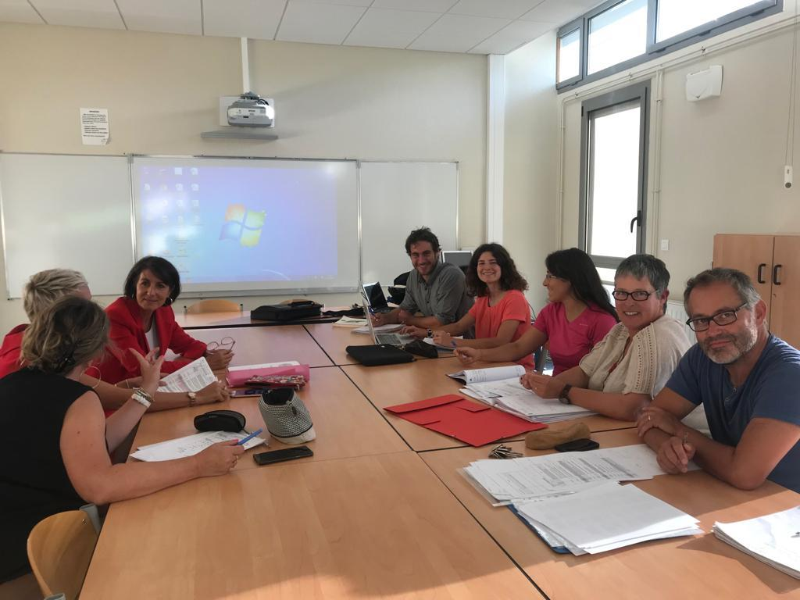
Le programme Champions de l’alimentation Durable et de la Biodiversité
L’assiette est une formidable porte d’entrée pour la reconnexion des humains à la terre, la nature, la ruralité, l’agriculture, la santé et le bien-être. C’est pourquoi nous avons choisi l’alimentation comme pierre angulaire de notre programme pédagogique innovant : les Champions de l’Alimentation Durable et de la Biodiversité.
C’est année, nous comptons 8 écoles participantes (France métropolitaine, Outre-Mer, Etats-Unis), dont le lycée agricole d’Aurillac !
Photos : Nicole Heiling

Slide 36
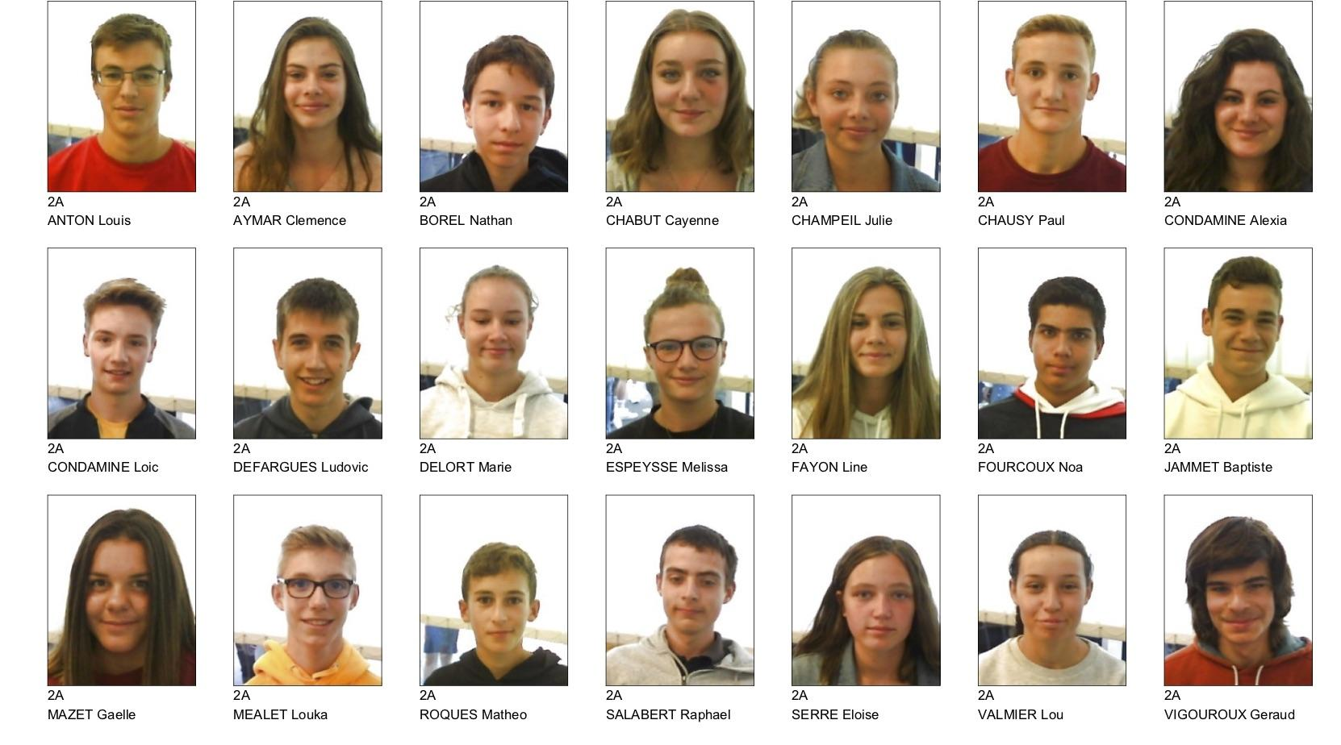
Elèves participants d’Aurillac

Slide 37
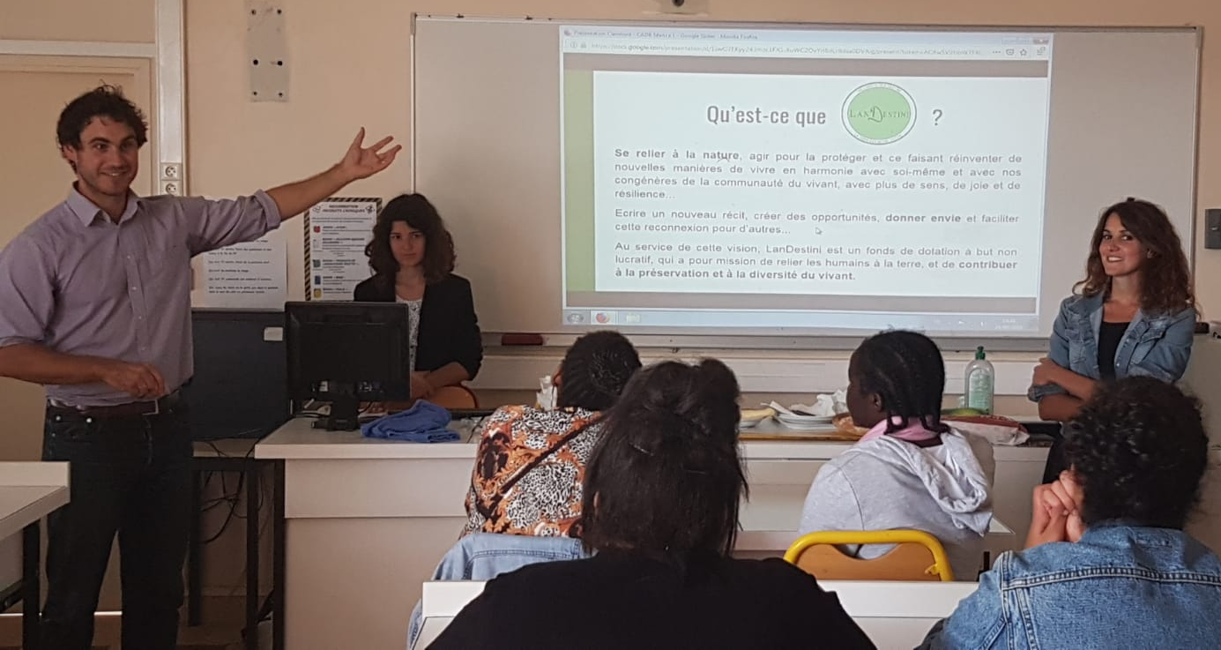
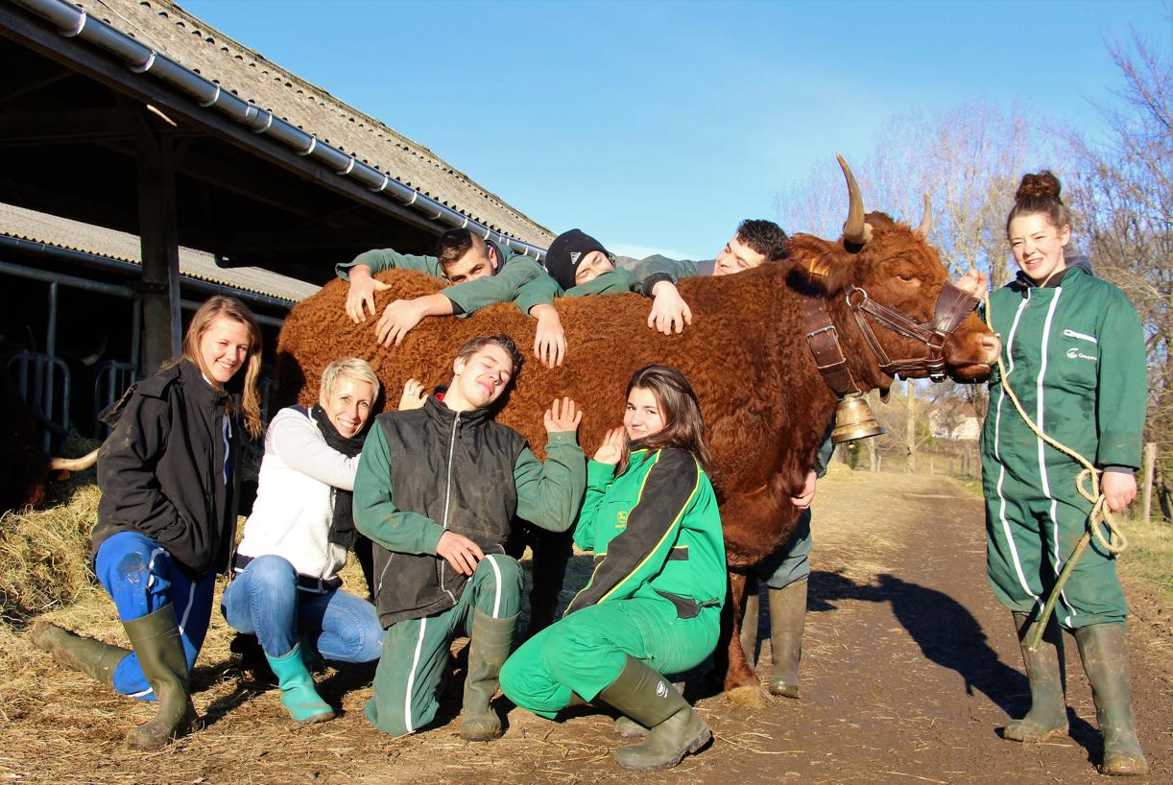
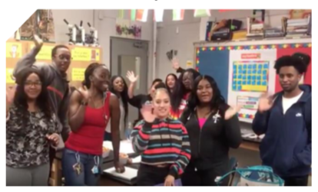
Que fait-on concrètement avec les écoles ?
TRAVAUX EN CLASSE
Les jeunes travaillent sur une cartographie de leur système alimentaire.
TRAVAUX EN DEHORS DE LA CLASSE
Apprendre en faisant ! Les jeunes mettent les mains dans la terre pour appliquer directement les notions vues en classe.
CORRESPONDANCE À L’INTERNATIONAL
Les lycéens d’Aurillac échangent avec des lycéens de New-York, le lycée Dewitt Clinton situé dans le Bronx !
L’ÉCOLE D'ÉTÉ Tous les participants se retrouvent en Auvergne l’été prochain pour échanger et partager leurs expériences !

Slide 38
L’incubateur LanDestini Cantal-Auvergne
En partenariat avec les collectivités, syndicats, agriculteurs et entreprises locaux, nous souhaitons créer des incubateurs d’entrepreneurs au service de l’agriculture et de l’alimentation durables et de la biodiversité locale.
Il est nécessaire aujourd’hui d’inventer des technologies (high tech et low tech), numérique, de communication et autres, et de mettre en œuvre de nouveaux modèles économiques en faveur de l’alimentation saine et durable et de la préservation du vivant.
L’incubateur LanDestini apporte un accompagnement à des entrepreneurs qui veulent faire un métier qui a du sens et qui contribue à une économie à fort impact économique, écologique et social.
Photos : Nicole Heiling

Slide 39
Comment participer ?
VOUS ÊTES OU SOUHAITEZ DEVENIR ENTREPRENEUR
Votre projet correspond à un des thèmes de l’incubateur LanDestini - Cantal Auvergne, est au service du territoire et de la biodiversité locale, et est au stade de lancement ou de preuve de concept : soumettez une présentation de votre projet !
VOUS ÊTES UNE ENTREPRISE ET SOUHAITEZ ÊTRE PARTENAIRE DE L’INCUBATEUR
Hébergez des entrepreneurs dans vos locaux, soutenez l’accompagnement des entrepreneurs par du mécénat de compétence, de nature ou financier, et investissez dans l’innovation au service du vivant.
VOUS SOUHAITEZ DEVENIR COACH DE L’INCUBATEUR LANDESTINI
Vous êtes agriculteur, expert d’un des thèmes de l’incubateur ou spécialiste de l'entrepreneuriat, et souhaitez accompagner des entrepreneurs, écrivez-nous !
contact@landestini.org

Slide 40
N’hésitez pas à nous contacter !
@Fanny_Agostini
@hblandes
contact@landestini.org
https://landestini.org
LanDestini, La terre est notre destin

Slide 41
Fanny AGOSTINI
Henri LANDES
Fondateurs de LanDestini

Slide 42
A suivre…

